Slide 1
Конфигурирование безопасной передачи информации

Slide 2
Конфигурирование безопасной передачи информации
Использование протоколов IPsec. IPsec (Internet Protocol security) — набор протоколов для обеспечения защиты данных, передаваемых по межсетевому протоколу IP. Представляет со­бой стандарт конфиденциальной передачи данных по сетям IP и позволяет осуществлять подтверждение подлинности, проверку целостности и (или) шифрование IP-пакетов. IPsec также включает в себя протоколы для защищенного обмена ключами в Интернете. В основном используется для организации VPN-соединений (Virtual Private Network).

Slide 3
Конфигурирование безопасной передачи информации
Virtual Private Network (виртуальная частная сеть) — технология, позволяющая обеспечить одно или несколько сетевых соединений поверх другой сети.
IPsec появился, когда Интернет стал публичным и начал активно развиваться. Возникла необходимость построения защищенных протоколов, так как безопасность организовывалась на уровне физической изоляции объектов от посторонних лиц. Доступ к Сети имело ограниченное число машин.

Slide 4
Конфигурирование безопасной передачи информации
В 1994 г. Совет по архитектуре Интернет (IAB) выпустил отчет «Безопасность архитектуры Интер­нет», который стал предпосылкой создания стандартов защищен­ных протоколов: RFC2401 —RFC2412, используемых и в настоящее время.

Slide 5
Конфигурирование безопасной передачи информации
IPsec является частью IPv6-протокола или расширением про­токола IPv4. IPsec располагается на сетевом уровне (3-й уровень в модели ISO/OSI), используя самый распространенный протокол этого уровня — IP, что делает IPsec более гибким. Он мо­жет использоваться для защиты любых протоколов, базирующихся на семействе протоколов TCP/IP, и не требует внесения изменений в существующие приложения или ОС.

Slide 6
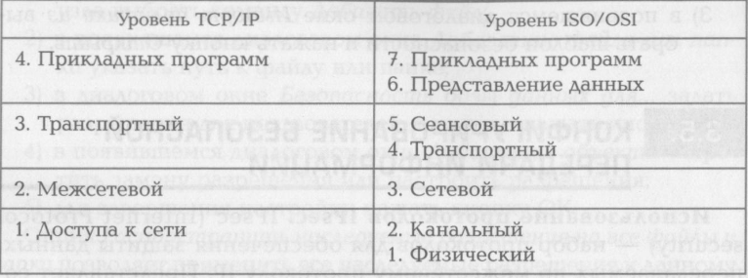
Конфигурирование безопасной передачи информации

Slide 7
Конфигурирование безопасной передачи информации
Протокол IPsec в большинстве случаев не требует установки нового оборудования или замены старого, что снижает стоимость его внедрения. Протокол является стандартным и открытым и поставляется практически со всеми современными ОС. Таким об­разом, данный протокол позволяет сохранить конфиденциальность данных и обеспечить проверку подлинности пользователей в ранее незащищенной сети без дополнительных затрат на сетевое обору­дование.

Slide 8
Конфигурирование безопасной передачи информации
Набор IPsec включает в себя три протокола:
1) Authentication Header (АН) — обеспечивает целостность вир­туального соединения, аутентификацию источника инфор­мации и функцию по предотвращению повторной передачи пакетов;
2) Encapsulating Security Payload (ESP) — обеспечивает конфи­денциальность передаваемой информации, ограничение по­тока конфиденциального трафика;

Slide 9
Конфигурирование безопасной передачи информации
3) Internet Security Association and Key Management Protocol (ISAKMP) — протокол, используемый для первичной на­стройки соединения, взаимной аутентификации конечными узлами друг друга и обмена секретными ключами.
Протоколы Authentication Header и Encapsulating Security Payload могут использоваться как совместно для обеспечения наибольшего уровня безопасности, так и независимо друг от друга.

Slide 10
Конфигурирование безопасной передачи информации
Работа протокола IPsec возможна в двух режимах: транспорт­ном и туннельном. Функции протоколов, входящих в набор IPsec, в разных режимах отличаются.

Slide 11
Конфигурирование безопасной передачи информации
Транспортный режим используется для установления безопасно­го соединения между двумя компьютерами с помощью шифрования полезных данных IP, при этом IP-заголовок остается доступным только для чтения. Протокол Authentication Header защищает данные от целенаправленных изменений. Протокол Encapsulating Security Payload обеспечивает конфиденциальность полезных дан­ных IP, но не заголовка IP.

Slide 12
Конфигурирование безопасной передачи информации
Туннельный режим используется, когда необходимо зашифро­вать весь исходный IP-пакет. Этот режим позволяет организовать защищенную связь преимущественно средствами VPN-туннелей для передачи данных через открытые каналы связи. Протокол Authentication Header шифрует весь пакет, а затем инкапсулиру­ет его в поле данных нового пакета, при этом данные остаются доступными для чтения.

Slide 13
Конфигурирование безопасной передачи информации
Протокол Encapsulating Security Payload помещает исходный пакет между заголовком ESP и трейлером проверки подлинности ESP, одновременно шифруя эти данные и создавая новый заголовок IP. Сервер туннеля на другой стороне канала расшифровывает и передает пакет получателю.

Slide 14
Спасибо за внимание!

